Slide 1
МУНИЦИПАЛЬНОЕ БЮДЖЕТНОЕ ДОШКОЛЬНОЕ ОБРАЗОВАТЕЛЬНОЕ УЧРЕЖДЕНИЕ ДЕТСКИЙ САД №1 "ХЕНЗИГБЕЙ" С.ЭРЗИН ЭРЗИНСКОГО КОЖУУНА РЕСПУБЛИКИ ТЫВА
Подвижная игра для раннего возраста
на тему: Качели- Карусели.
Презентаия на тему “Качели-КАрусели”
Выполнила воспитатель
МБДОУ Детский сад №1 “Хензигбей” с.Эрзин
Калдан А. С

Slide 2
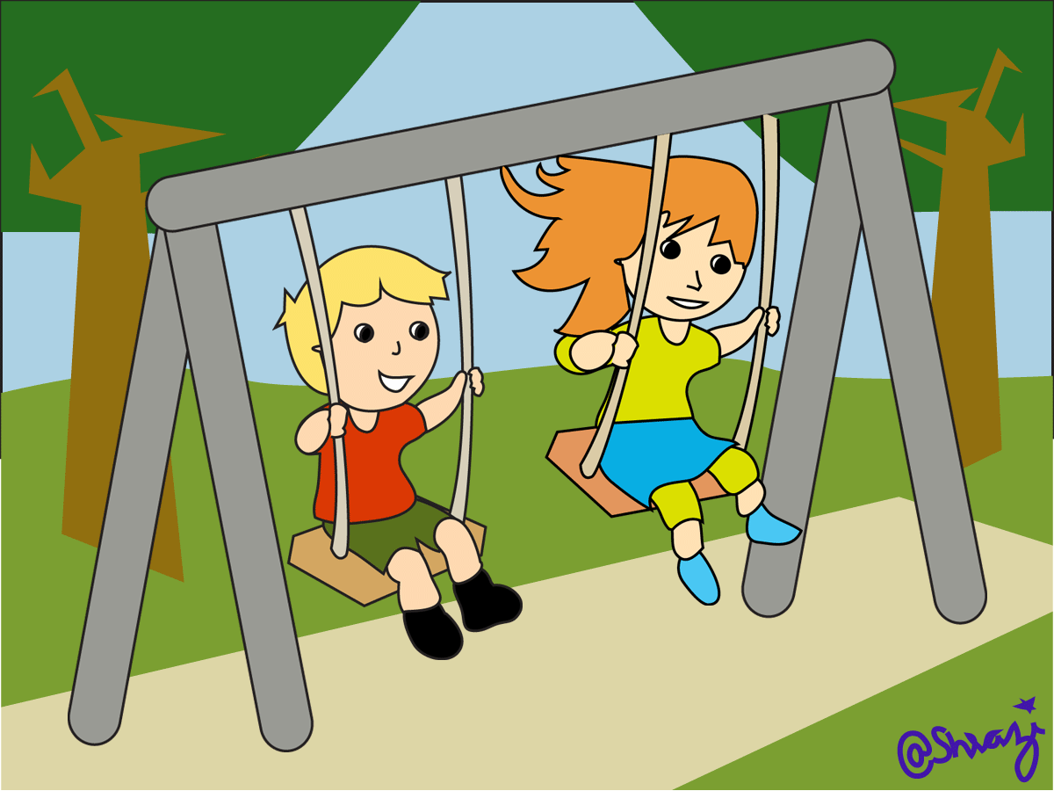
Качели — карусели
Цель: Развитие чувства равновесия, чувства ритма
Ход игры: Взрослые поднимают ребенка, который лежит на спине, до уровня своего пояса (один держит ребенка под мышки, другой за обе ноги) и раскачивают его в выпрямленном положении — получаются своеобразные качели. Затем один, продолжая держать ребенка под мышки (другой опускает ноги малыша), кружится с ним вправо и влево, как карусель.
Эту игру желательно проводить под ритмичную музыку или ритмично приговаривать:
А недавно две газели
Позвонили и запели:
— Неужели
В самом деле
Все сгорели
Карусели?...
Вы б, газели, не галдели,
А на будущей неделе
Прискакали бы и сели
На качели-карусели.
Но не слушали газели
И по-прежнему галдели:
— Неужели
В самом деле
Все качели Погорели?
(К. Чуковский)

